Slide 1

Název | Obyvatelstvo – pohlavní, věková a náboženská struktura
Předmět, ročník | Zeměpis, 2. ročník
Tematická oblast | Sociální prostředí
Anotace | Prezentace na téma pohlavní, věková a náboženská struktura obyvatelstva, obsahuje otázky, úkoly a řešení
Klíčová slova | Věkové pyramidy, křesťanství, islám, buddhismus
Autor | Mgr. Tomáš Pospíšil
Datum | Listopad 2013
Škola | Gymnázium Jana Opletala, Litovel, Opletalova 189
Projekt | EU peníze středním školám, reg. č.: CZ.1.07/1.5.00/34.0221

Slide 2
Obyvatelstvo
pohlavní, věková a náboženská struktura
DUM č. 18

Slide 3
Pohlavní struktura
v populaci mírně převažují ženy
rodí se více chlapců
př. státu s převažujícími muži: Čína, (některé muslimské státy diskriminující ženy)
př. státu s výrazně převažujícími ženami: Rusko
Pokuste se vysvětlit, proč převažují v populacích ženy.

Slide 4
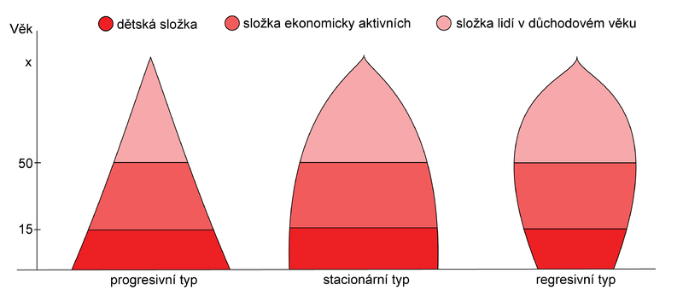
Věková struktura
Obr. 1 Věkové pyramidy

Slide 5
Náboženská struktura
¾ lidí věřících, zbytek ateisté
Dělení:
  Světová náboženství – křesťanství (2,2 mld. věřících), islám (1,3 mld.), buddhismus (382 mil.)
  Národnostní (prakticky jej vyznává jen jeden národ) – hinduismus (870 mil.), judaismus (15 mil.)
  Přírodní náboženství – šamanismus, totemismus, animismus aj. (asi 300 mil.)
  Moderní náboženství – sekty (Mormoni, Svědci Jehovovi)

Slide 6
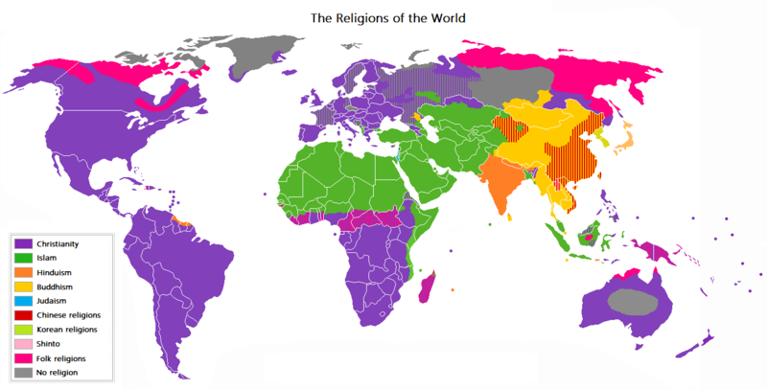
Mapa – náboženství ve světě
Obr. 2. Náboženství světa

Slide 7
Křesťanství
dělení:
katolíci
protestanti (evangelíci)
pravoslavní (ortodoxní)
Ježíš Kristus– Syn Boží, Bible, kostel
Pomocí atlasu vypište části světa, kde převládají jednotlivé větve.
Pojmy: Vatikán, Jeruzalém, Betlém, papež, kardinál, patriarcha, arcibiskup, pop

Slide 8
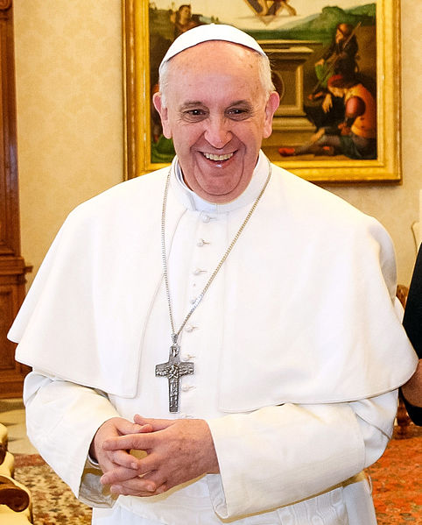
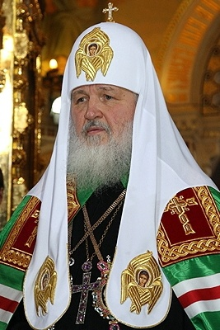
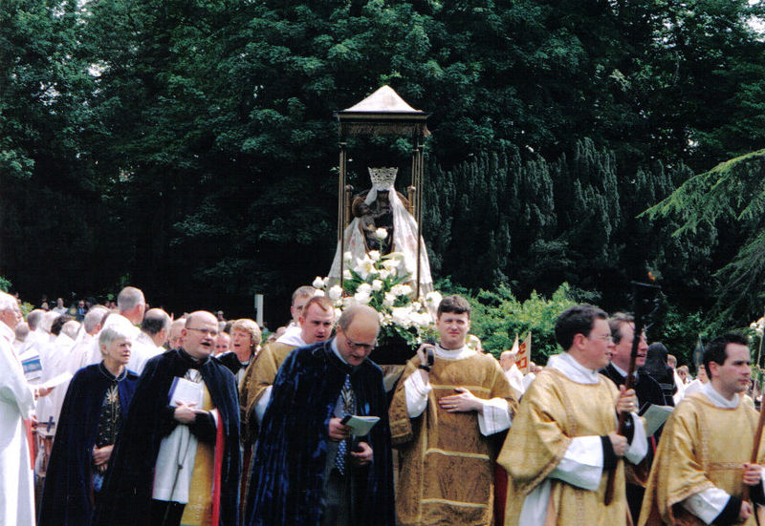
Křesťanství
Obr. 3
Papež František
Obr. 4
Moskevský patriarcha Kirill
Obr. 5 Procesí anglikánské církve

Slide 9
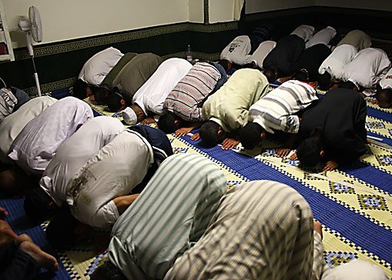
Islám
dva směry:
šíité (Irán)
sunnité (Arabové)
muslim, Mohamed=prorok, Alláh=bůh, korán, mešita
Obr. 6 Modlící se muslimové
Pomocí atlasu vypište části světa, kde převládá islám.
Pojmy: Mekka, muezin, ajatolláh, imám, šaría,
islámský fundamentalismus, mudžáhedín

Slide 10
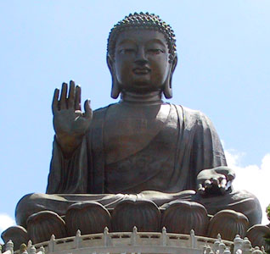
Buddhismus
zakladatel Buddha (historická postava)
tolerance a omezování vlastních potřeb
mnišství
pagoda
Obr. 7 Socha Budhy
Pomocí atlasu vypište části světa, kde převládá budhismus.

Slide 11
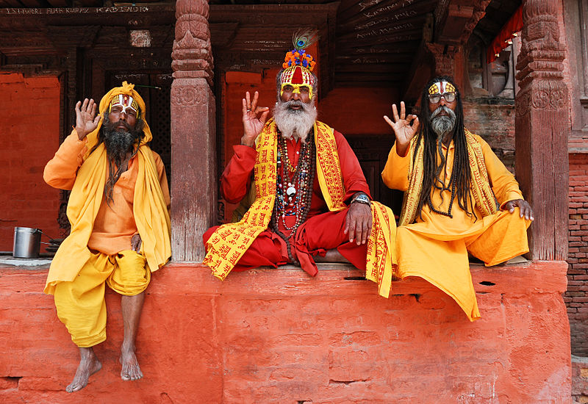
Hinduismus
víra v převtělování
rozdělení obyvatel na kasty
posvátná Ganga, zvířata, rostliny, svatí mužové, stupňovité věže.
Obr. 8 Hinduisté v Káthmándů

Slide 12
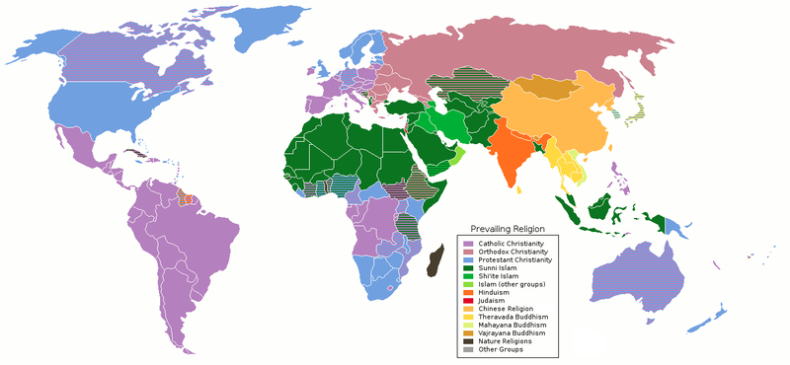
Převládající náboženství podle států
Obr 9 Náboženství ve státech světa

Slide 13
Náboženství a státy
Pomocí atlasu zjistěte převládající náboženství v těchto státech (včetně větví)
Řecko ortodoxní křesťanství
Irák šiítský islám
Malajsie sunnitský islám
Nepál hinduismus
Bolívie katolické křesťanství
Mongolsko buddhismus
RSA protestantské křesťanství
Kliknutím na rámeček
se odtajní řešení

Slide 14
Zdroje
Obr. 1 Věkové pyramidy [cit. 2014-01-12]. Dostupný pod licencí Public domain z www: http://cs.wikipedia.org/wiki/Soubor:Typy_vekovych_pyramid.png
Obr. 2 Náboženství světa [cit. 2014-01-12]. Dostupný pod licencí Public domain z www: http://cs.wikipedia.org/wiki/Soubor:Religion_distribution.png
Obr. 3 Papež František [cit. 2014-01-12]. Dostupný pod licencí Creative Commons Uveďte autora 3.0 Brazílie. na WWW: http://cs.wikipedia.org/wiki/Soubor:Francisco_(20-03-2013).jpg
Obr. 4 Moskevský patriarcha Kirill [cit. 2014-01-12]. Dostupný pod licencí Creative Commons Attribution 3.0 Unported license. na WWW: http://commons.wikimedia.org/wiki/File:Patriarch_Kirill_of_Moscow_.jpg
Obr. 5 Procesí anglikánské církve [cit. 2014-01-12]. Dostupný pod licencí Creative Commons Uveďte autora-Zachovejte licenci 3.0 Unported na WWW: http://cs.wikipedia.org/wiki/Soubor:Walsinghamprocession.jpg
Obr. 6 Modlící se muslimové [cit. 2014-01-12]. Dostupný pod licencí Creative Commons Attribution-Share Alike 3.0 Unported license. na WWW: http://commons.wikimedia.org/wiki/File:%E1%B9%A2al%C4%81t.jpg
Obr. 7 Socha Buddhy Creative Commons Uveďte autora-Zachovejte licenci 3.0 Unported na WWW: http://cs.wikipedia.org/wiki/Soubor:Buddha_lantau.jpg
Obr. 8 Hinduisté v Káthmándů [cit. 2014-01-12]. Dostupný pod licencí Creative Commons Attribution-Share Alike 3.0 Unported license. na WWW: http://commons.wikimedia.org/wiki/File:Three_saddhus_at_Kathmandu_Durbar_Square.jpg
Obr Náboženství ve státech světa [cit. 2014-01-12]. Dostupný pod licencí Creative Commons Uveďte autora-Zachovejte licenci 3.0 Unported na WWW: http://cs.wikipedia.org/wiki/Soubor:Prevailing_world_religions_map.png
<i>Wikipedia: the free encyclopedia</i> [online]. San Francisco (CA): Wikimedia Foundation, 2001- [cit. 2014-01-13]. Dostupné z: http://cs.wikipedia.org/wiki/N%C3%A1bo%C5%BEenstv%C3%AD

